Slide 1
2017/07/13 정기 발표

Slide 2
모터 구동
int E1 = 10; // 1번(A) 모터 Enable
int E2 = 11; // 2번(B) 모터 Enable
int M1 = 12; // 1번(A) 모터 PWM
int M2 = 13; // 2번(B) 모터 PWM
int value;
void setup() {
pinMode(M1, OUTPUT); // 출력핀 설정
pinMode(M2, OUTPUT);
}
void loop()
{
for(value = 0; value <= 255; value+=5) // PWM 속도 0 ~ 255까지 5씩 증가
{
digitalWrite(M1, HIGH);
digitalWrite(M2, HIGH);
analogWrite(E1, value);
analogWrite(E2, value);
delay(30);
}
delay(1000); // 1000ms = 1초 대기
for(value = 0; value <= 255; value+=5)
{
digitalWrite(M1, LOW);
digitalWrite(M2, LOW);
analogWrite(E1, value);
analogWrite(E2, value);
delay(30);
}
delay(1000);
}

Slide 3
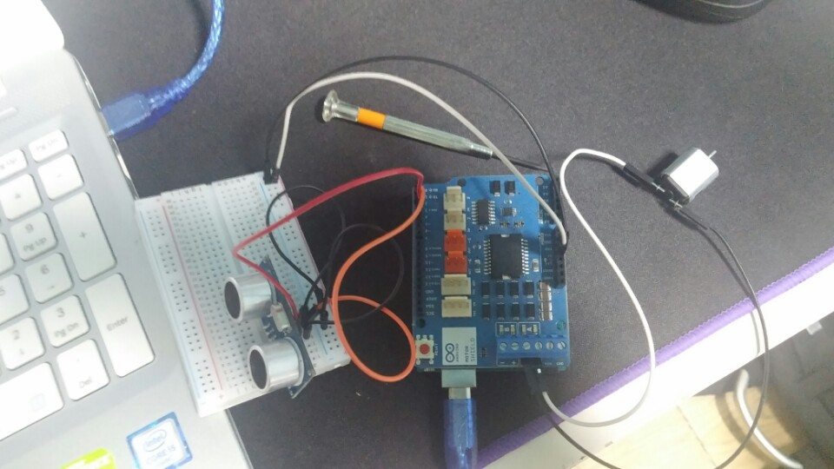
모터 구동

Slide 4
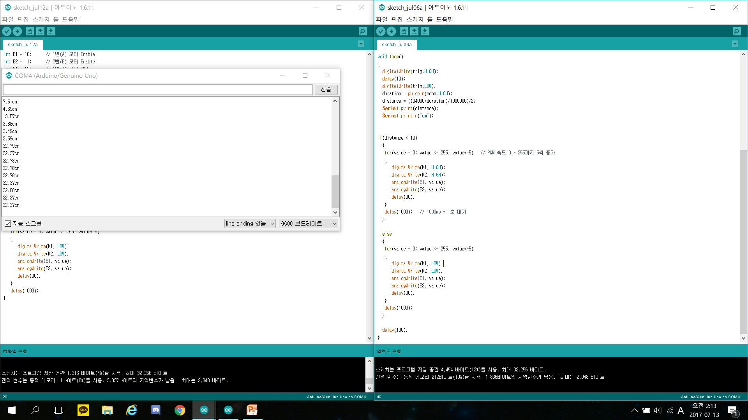
모터 구동

Slide 5
이슈 일지
일자드라이버가 없어 선을 고정하는데 많이 힘들었다
같은 프로그램과 같은 조건에서 큰 모터는 구동되지 않았고 작은 모터는 구동되었다
외부전원이 아닌 USB선으로의 전원공급으로 인한 적은 전력이 원인이거나 큰 모터가 고장이 난 것이 아닌가 싶다

Slide 6
깃에서 남들의 코드를 가져다 써보고 싶었는데, 코드를 복붙하면 왼쪽의 숫자 또한 딸려와 사용하기 힘든것 같다
예전의 초음파 센서를 연동하여 거리에 따라 모터를 제어하는 코딩을 해 보았는데 내 마음대로 되지 않는것 같다 – 현재 성공
모터쉴드의 선 연결 부분의 나사 조이는 부분이 굉장히 좋지 못한 느낌이다

